Slide 1


Slide 2
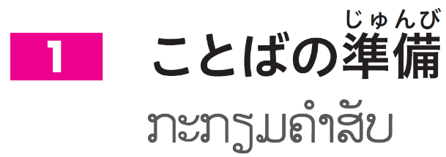

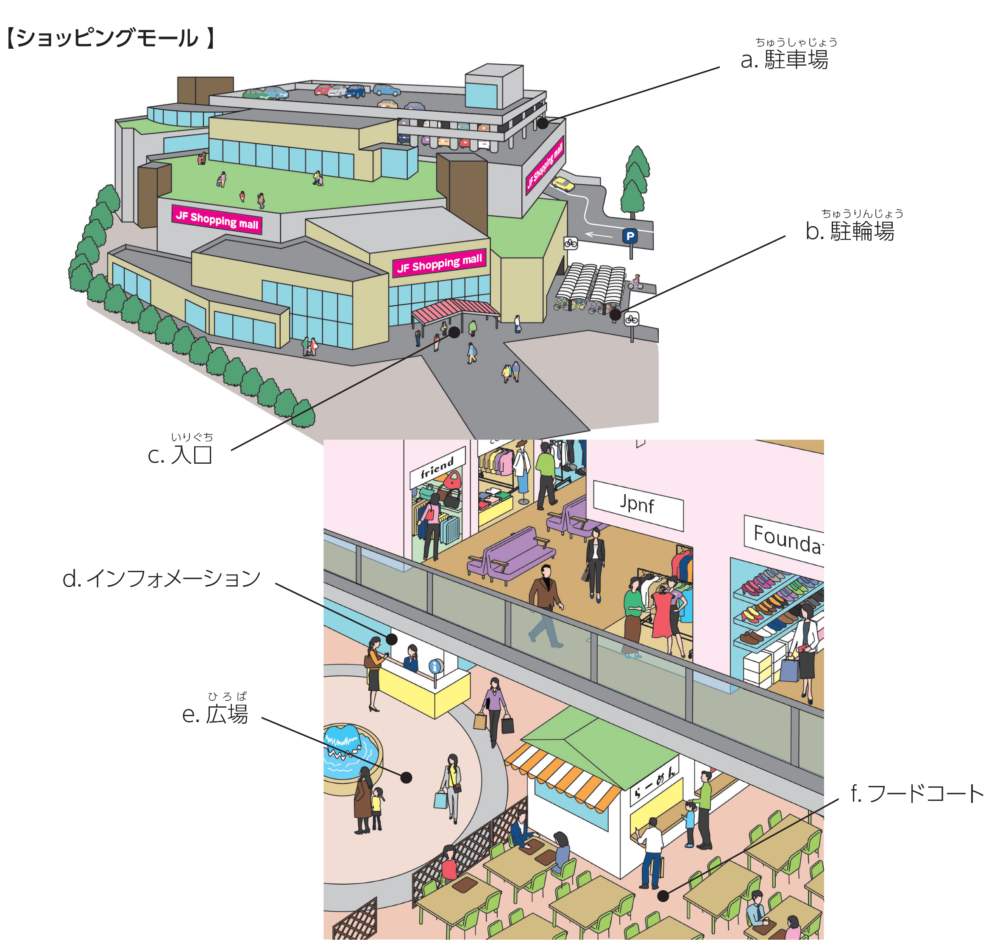


Slide 3


Slide 4

3
5
1
2
6
4

Slide 5





b
a
d
c

Slide 6



ア
ウ
エ
イ

Slide 7




Slide 8




ぬすまれました
とられた

Slide 9

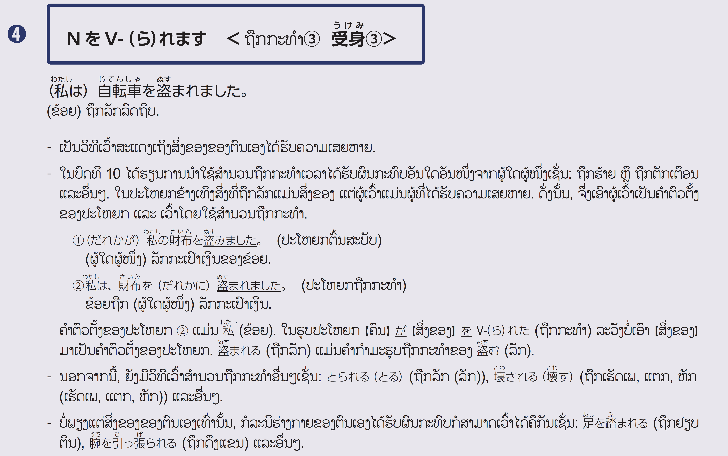

Slide 10
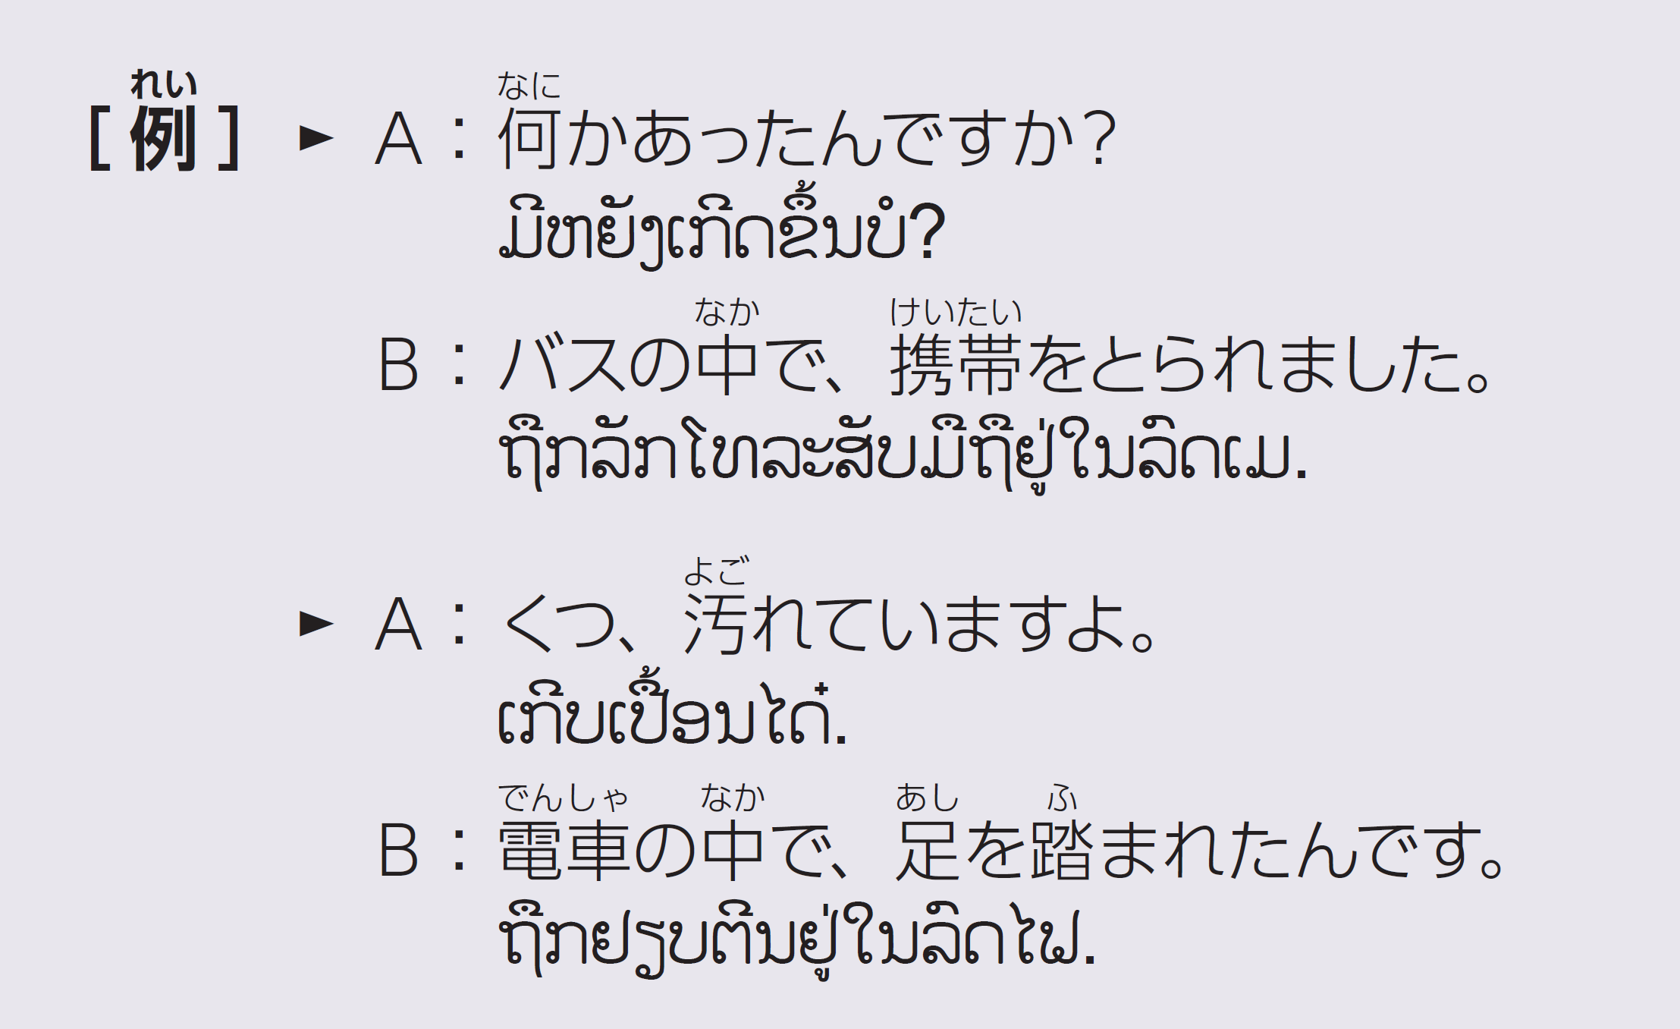

Slide 11



かもしれません
かもしれません

Slide 12
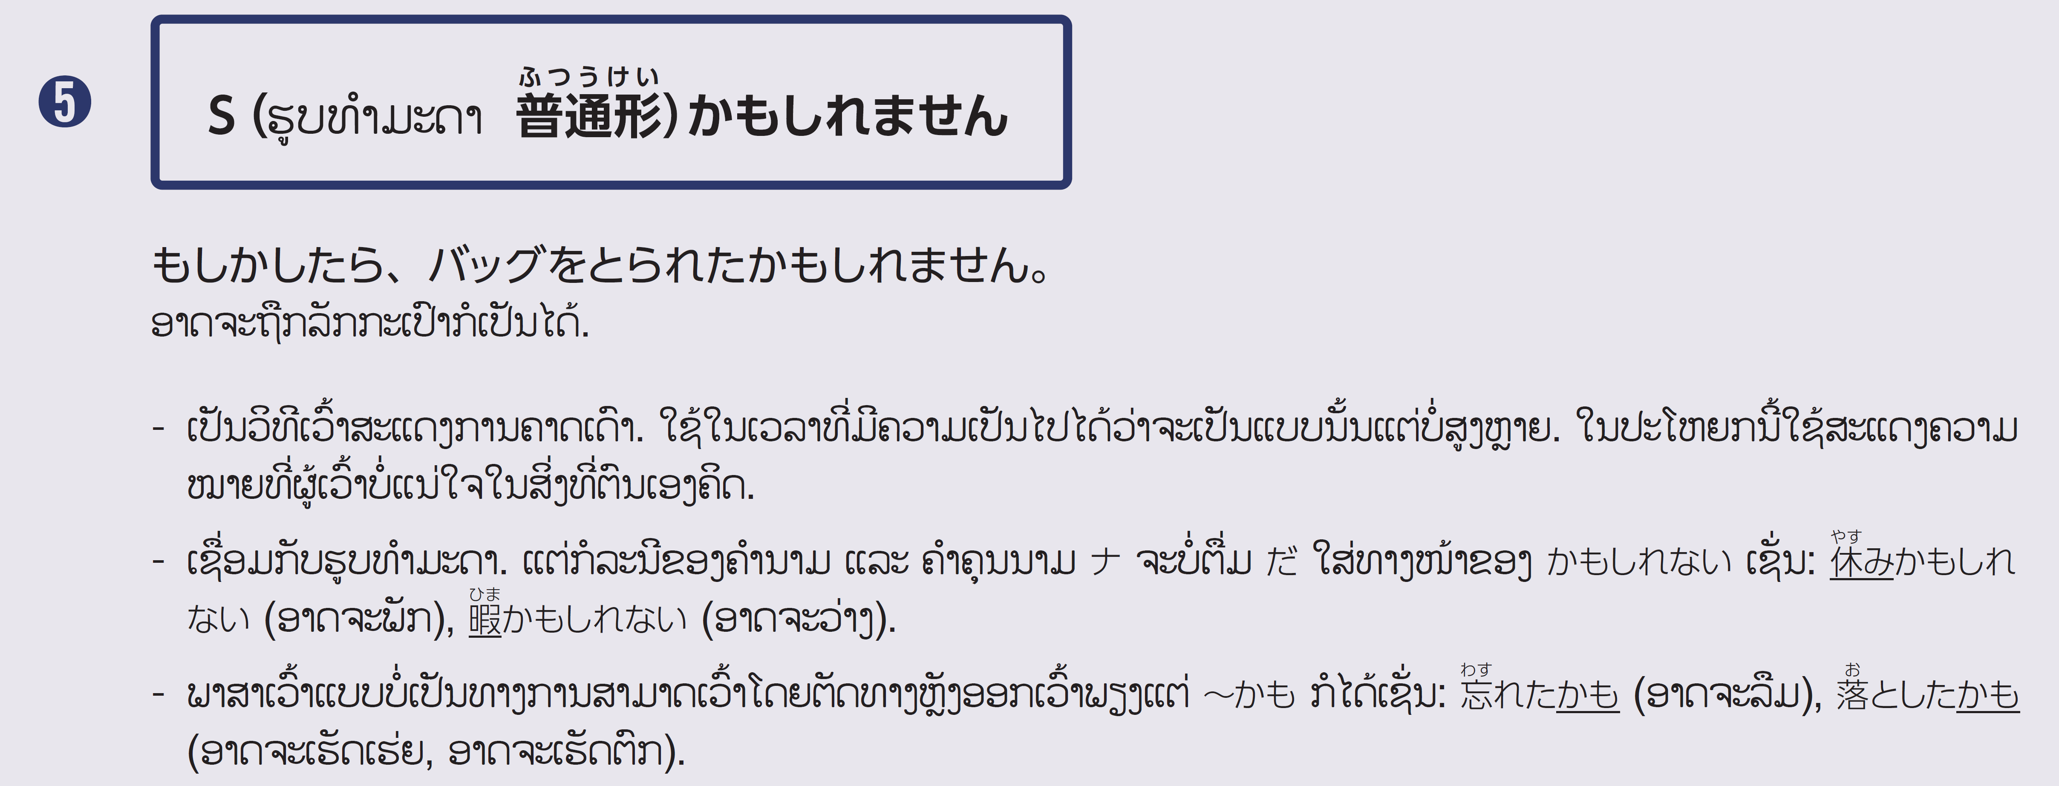

Slide 13
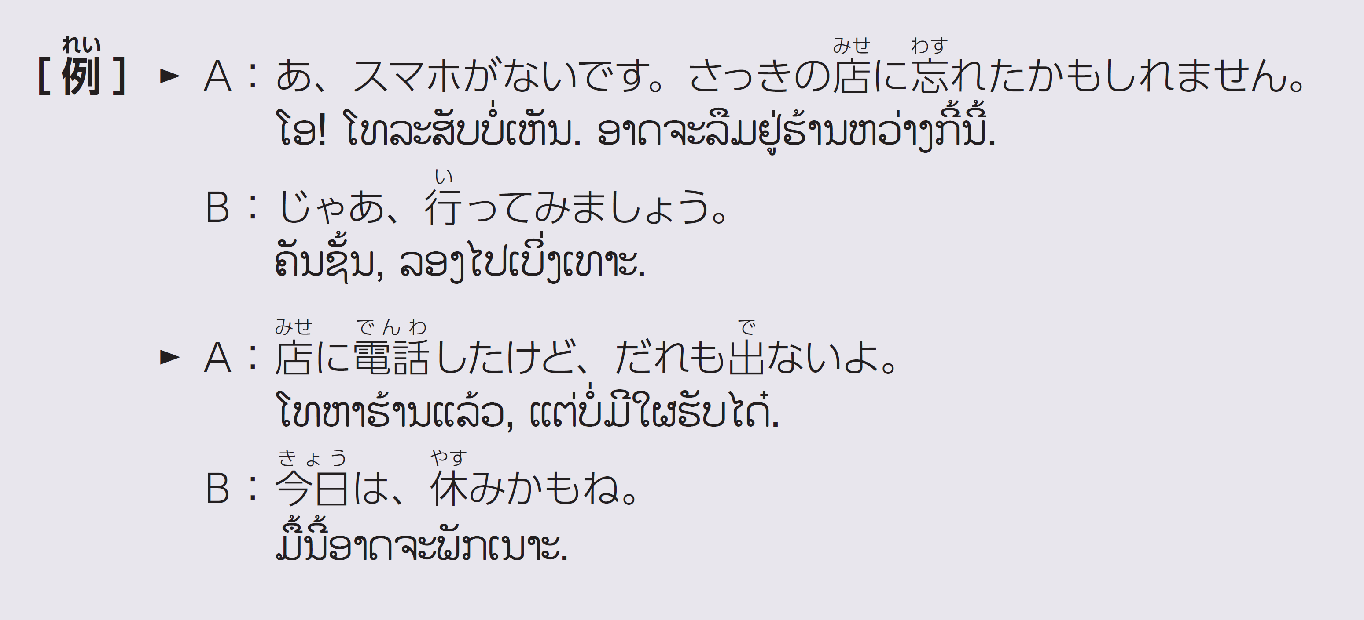

Slide 14



てしまいました

Slide 15
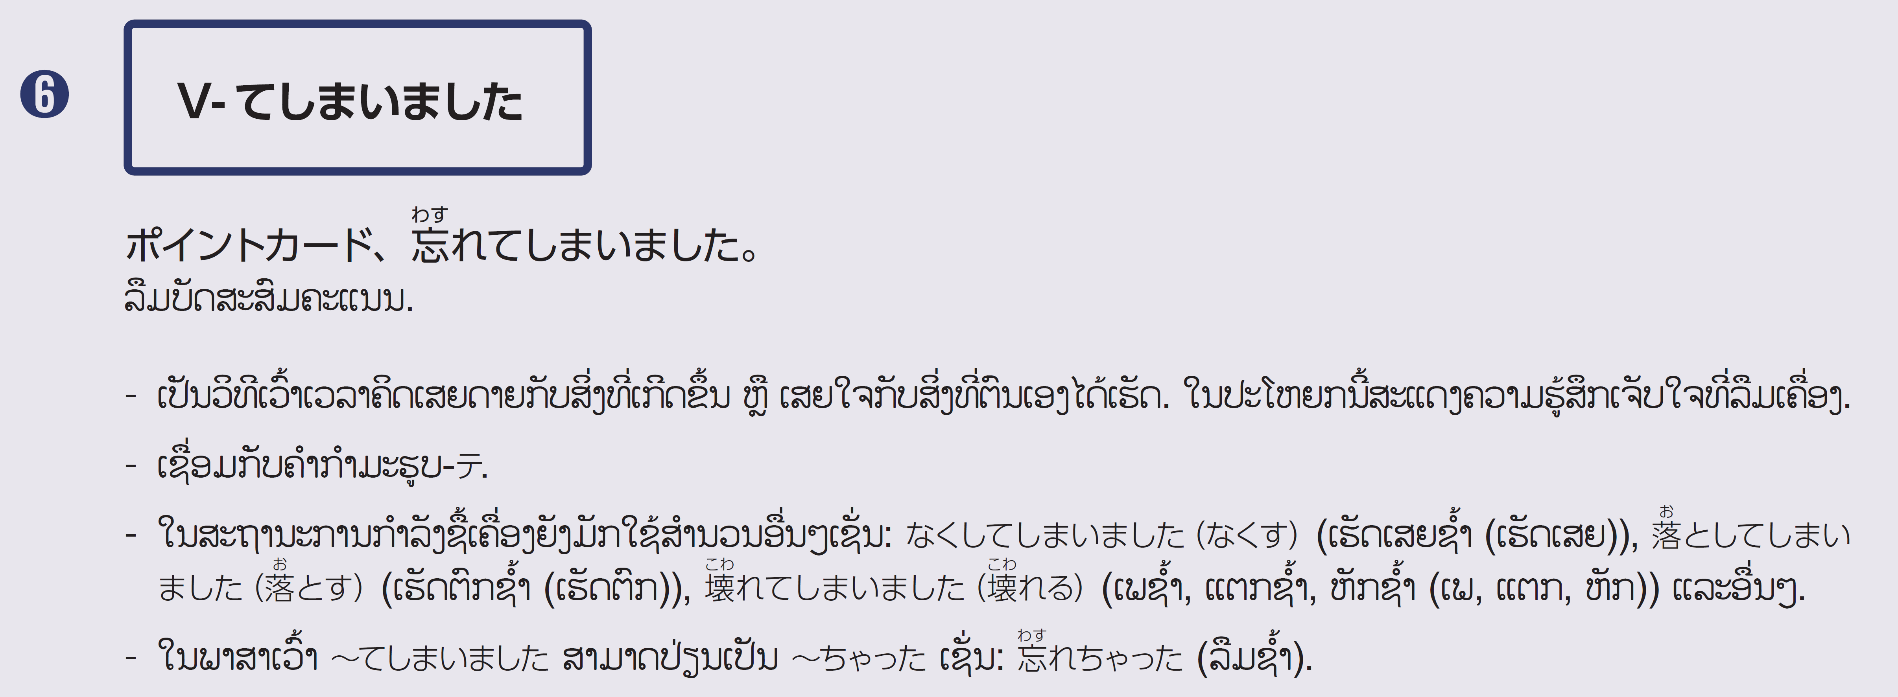

Slide 16
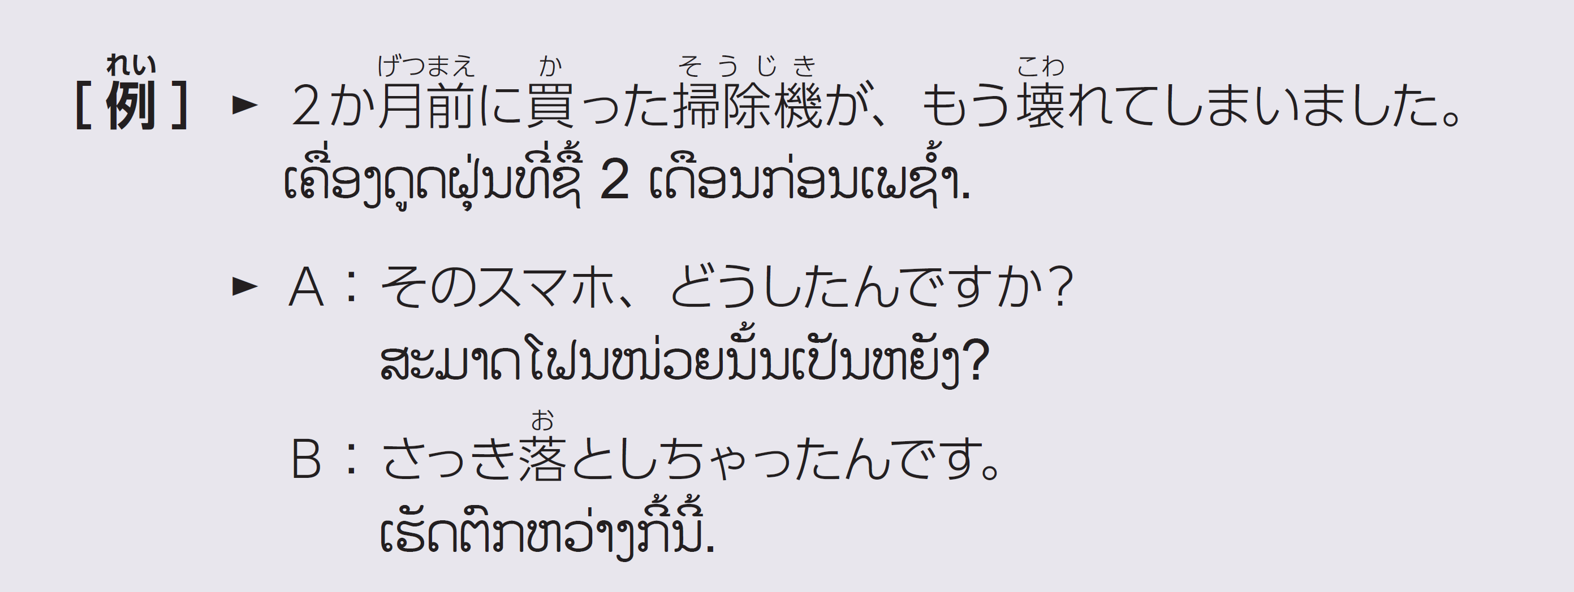

Slide 17
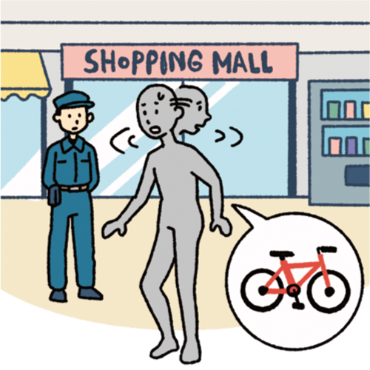
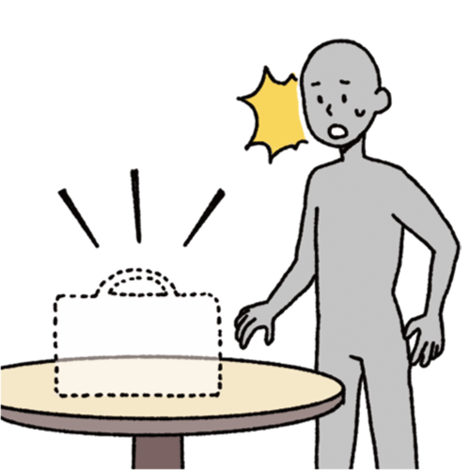
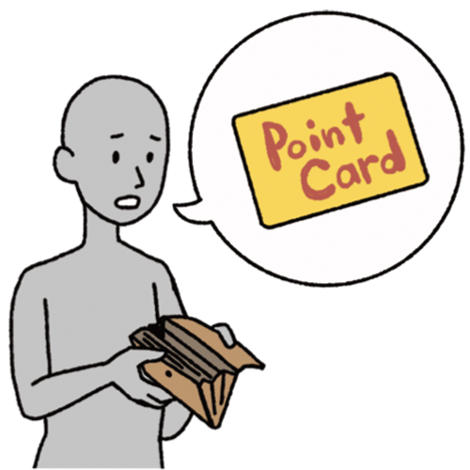

Slide 18


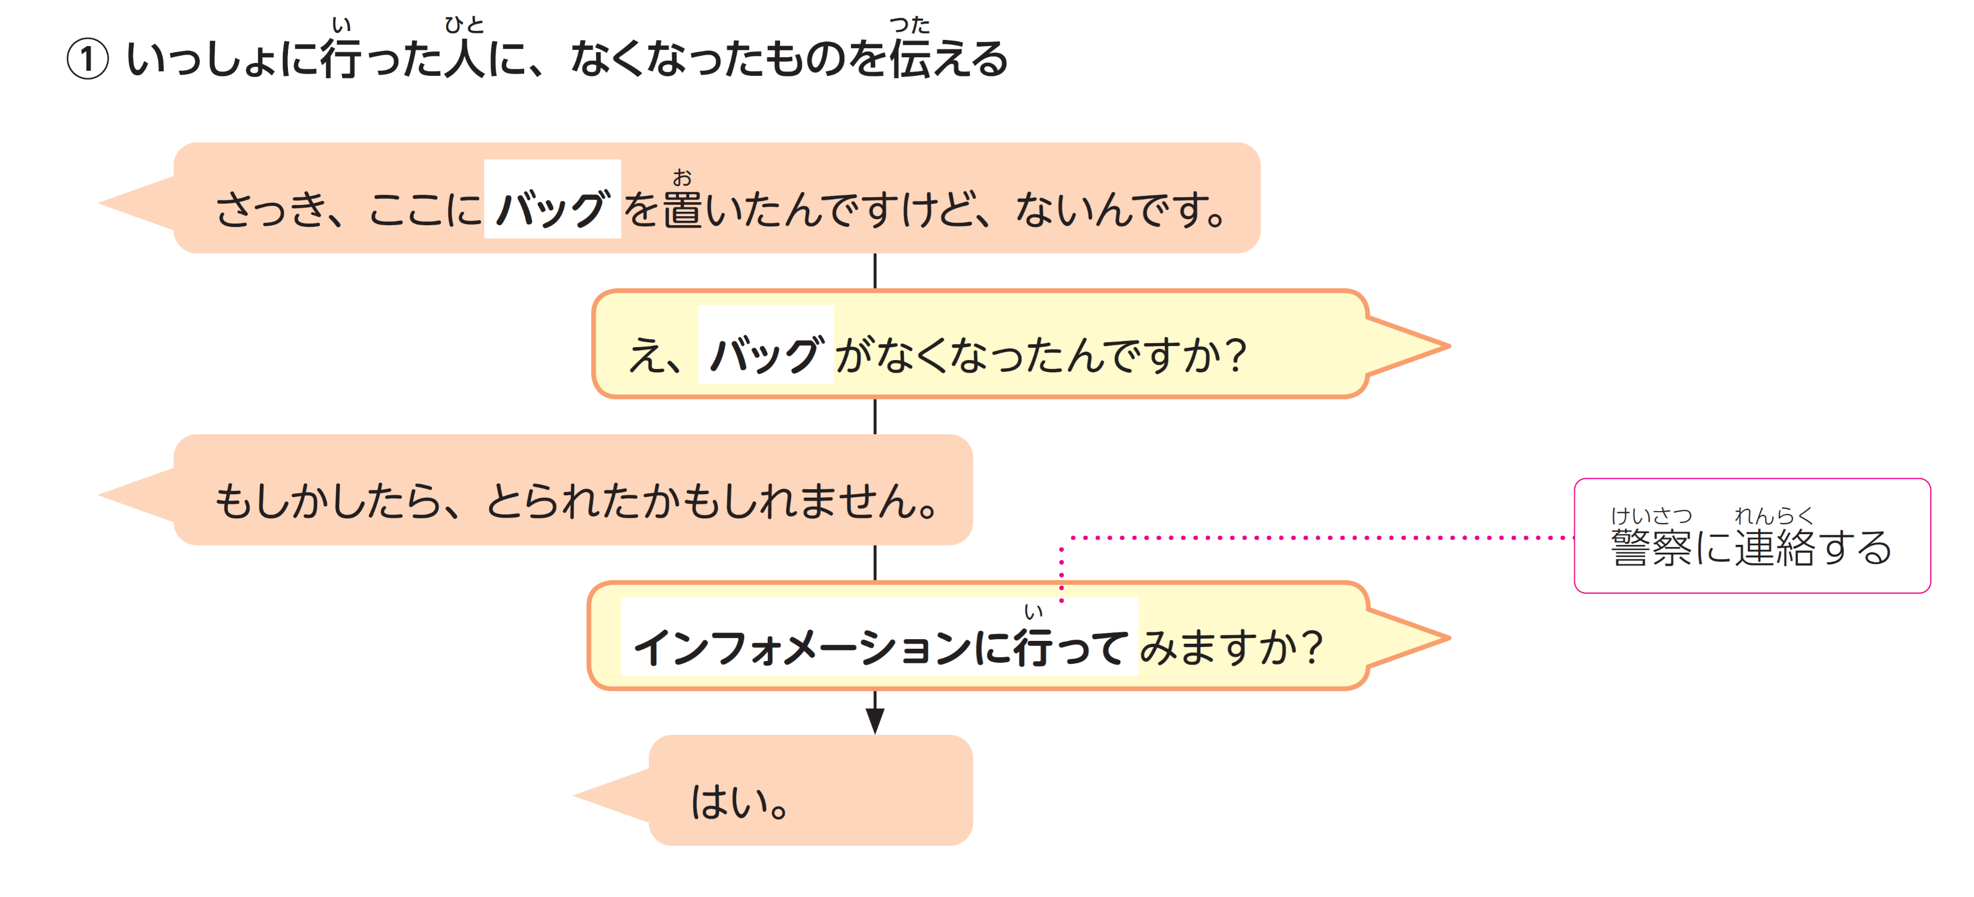

Slide 19

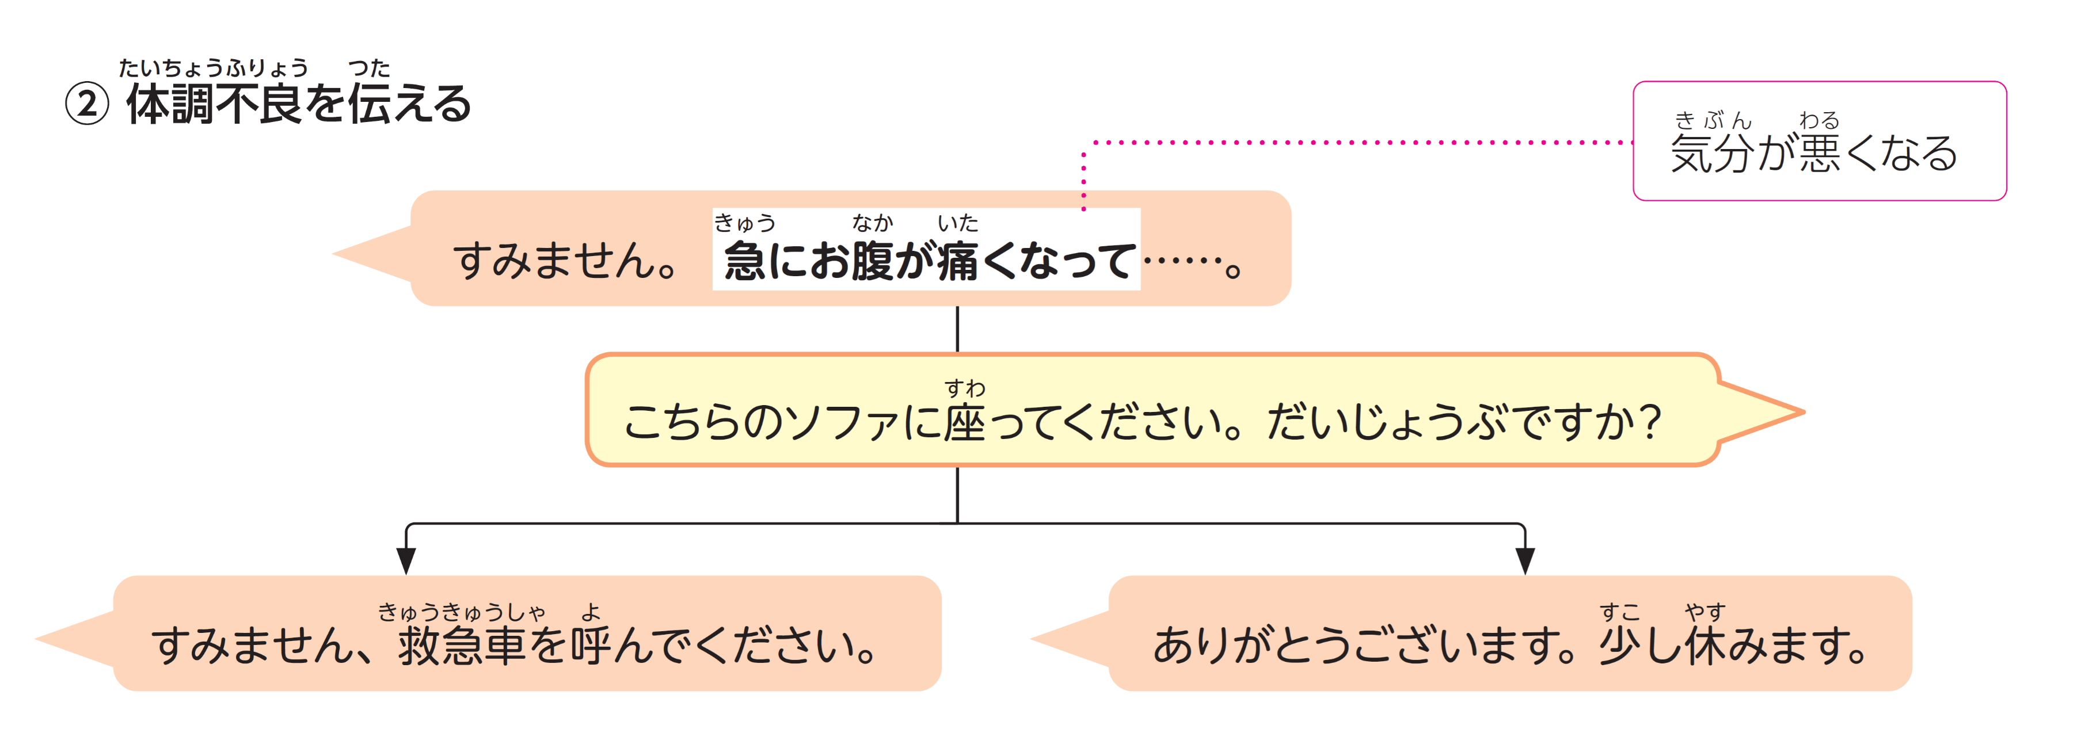

Slide 20



Slide 21


Slide 22


Slide 23


Slide 24


